Slide 1
Zirkuläres Wirtschaften
– am Beispiel Batterien
Christine Schmidt, IBBF; Erik van Buuren, Cirquify, 07.09.2026, AVT Teltow

Slide 2
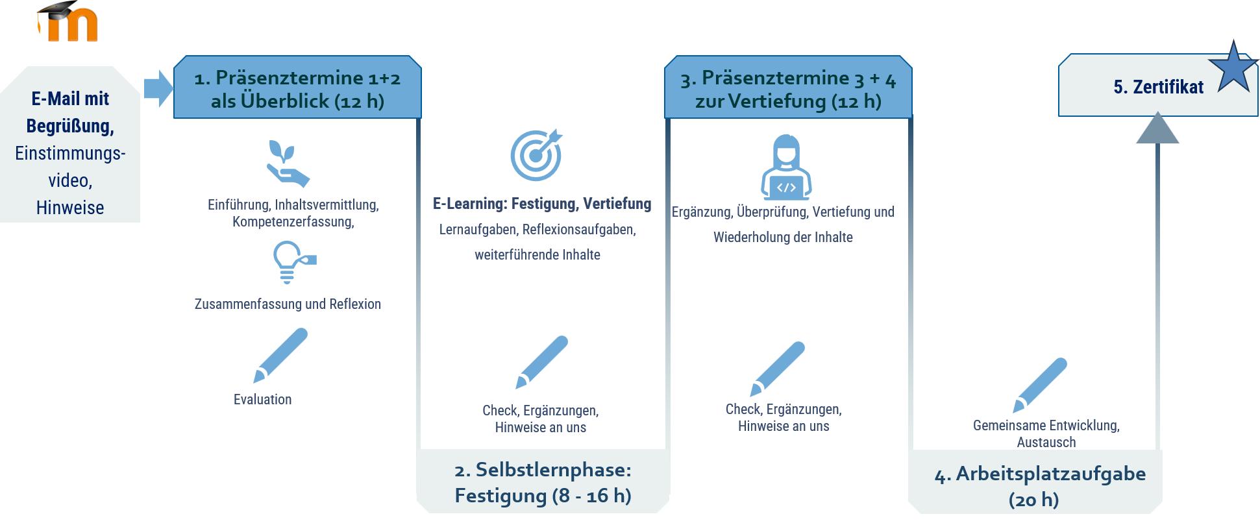
Lernpfad
Abb. 1. Lernpfad der Weiterbildung eigene Abbildung. IBBF. 2026
September 2026
Oktober 2026
November 2026

Slide 3
Agenda
Zeit | Block | Inhalt | Ergebnis für Teilnehmende | Tools
08:00 | Begrüßung und Einordnung | Warum sind wir hier? Warum hat zirkuläres Wirtschaften Priorität? Was hat das mit Batterien zu tun? | Gemeinsames Verständnis der Dringlichkeit | Breakout-Räume Menti
9:00 | Batterie-Wertschöpfung | Rohstoffe, Veredelung, Zellproduktion, Packungsmontage, Nutzungsphase, Zweitverwertung, Recycling | Darstellung der Batterie-Wertschöpfungskette | Chat für Fragen, Handheben: Beitrag
09:30 | Pause
10:00 | Vergleich der Wirtschafts-modelle | Unterscheidung zwischen Rohstoffgewinnung, Abfallwirtschaft und Werterhaltung | Modellvergleich | Chat für Fragen, Handheben: Beitrag
10:30 | Konzepte | Cradle-to-Cradle, Ellen MacArthur Foundation | Anwendung des Konzepts | “
11:15 | Treibende Faktoren | Regulierung, kritische Mineralien, Resilienz, DPP, Kunden-/Marktdruck | Kenntnis der Einflussfaktoren | “
12:00 | Mittagspause
13:00 | Branchenbeispiele und Übungen | Batterieanwendungen + Fallbeispiele aus den Bereichen Automobil, Elektronik, Textil und Verpackung | Reflexion der Fallbeispiele | Breakout-Räume
14:00–15:00 | Reflexionsübung | „Welche geschäftlichen Annahmen schränken Kreislaufwirtschaftschancen ein?“ | Reflexion im Einzel- oder Team | Evaluationsbögen Menti

Slide 4
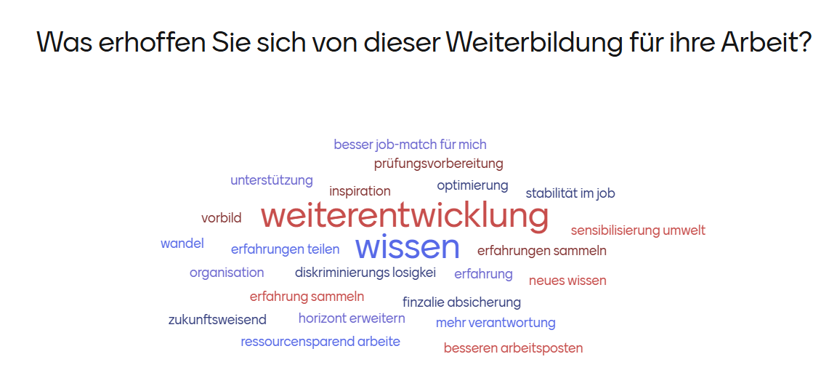
Abfrage
Abb. 2. Screenshot 1 der Mentiabfrage im Rahmen der Weiterbildung. eigene Abbildung. IBBF. 2026

Slide 5
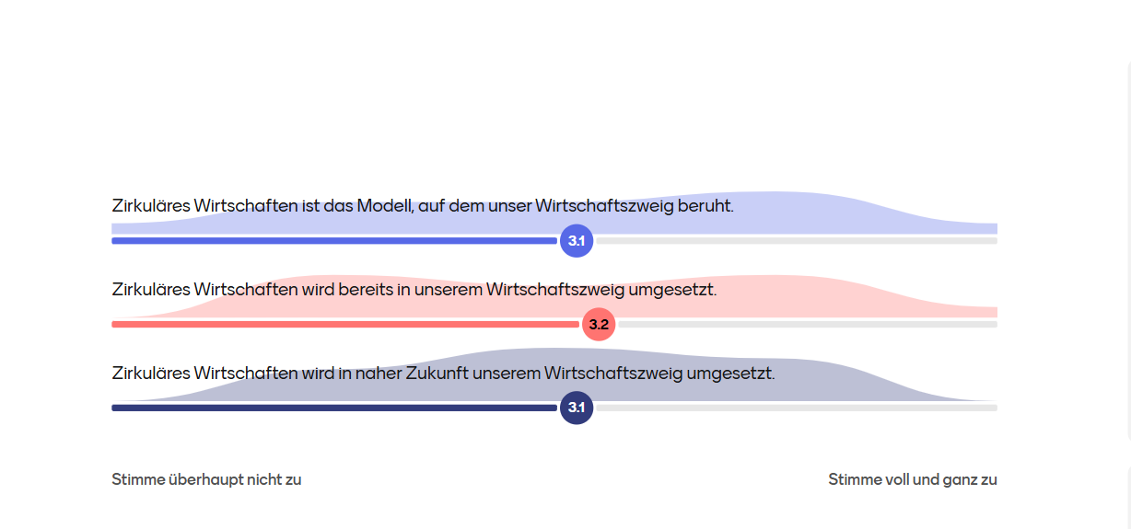
Abfrage
Abb. 2. Screenshot 2 der Mentiabfrage im Rahmen der Weiterbildung. eigene Abbildung. IBBF. 2026

Slide 6
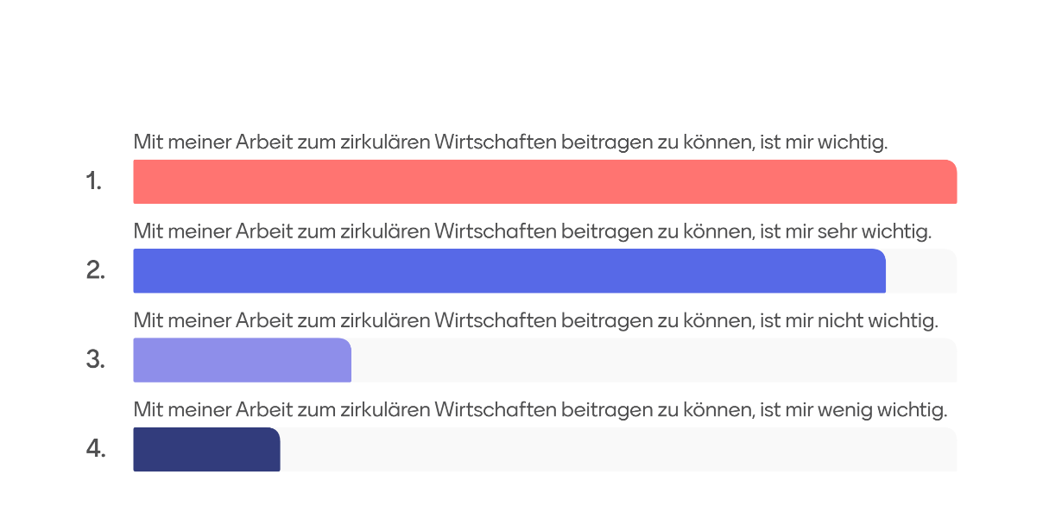
Abfrage
Abb. 2. Screenshot 3 der Mentiabfrage im Rahmen der Weiterbildung. eigene Abbildung. IBBF. 2026

Slide 7
Warum sind wir hier?
Projektvorstellung: „Kompetenzaufbau für Batteriezell-fertigung in der Hauptstadtregion“
Einordnung

Slide 8
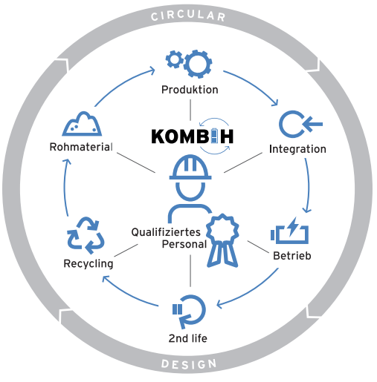
Wertschöpfungsstruktur
Nachnutzung
Abb. 2. Projektlogik von KOMBiH. IBBF. Stand 2026. https://kombih.de/#projekt
Notes:
…in diesen Wertschöpfungsbereichen (Bedarfe grob bestätigt über Kickoff)

Slide 9
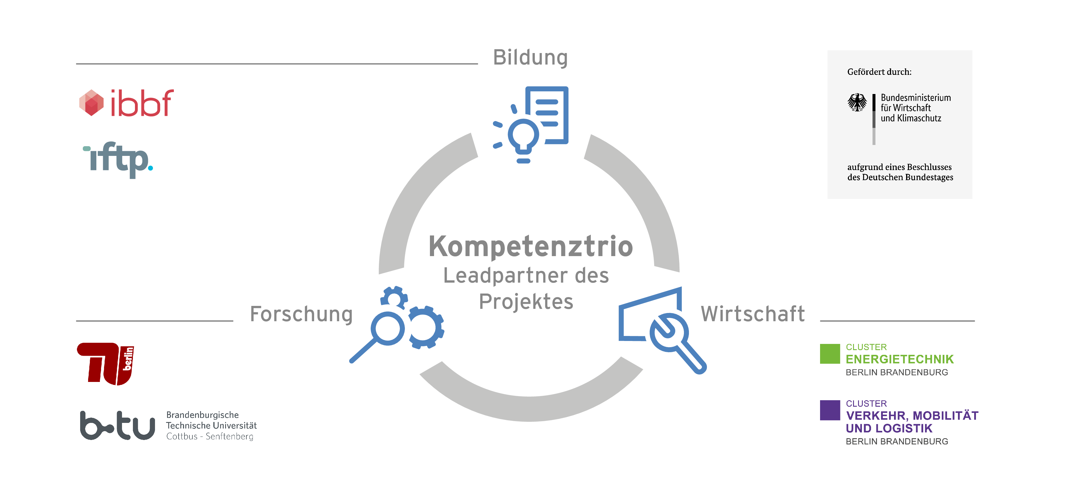
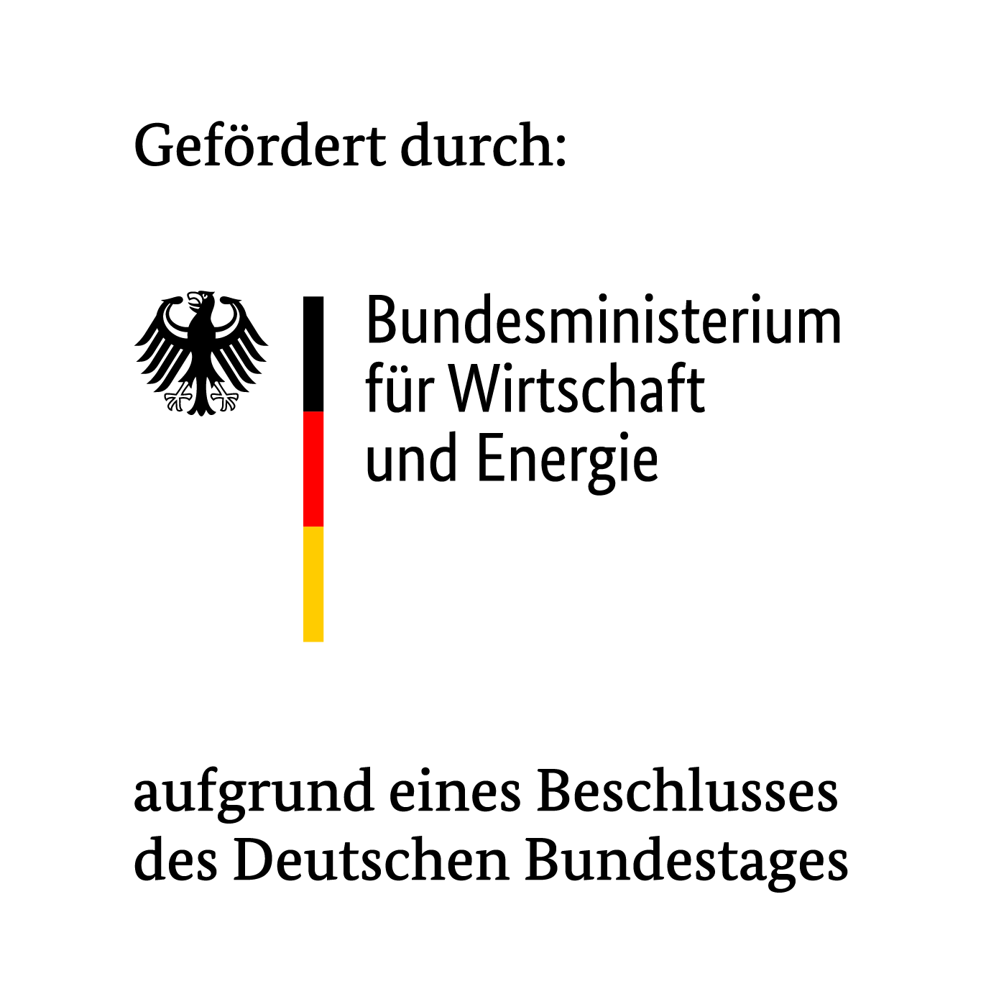


Partner
Abb. 2. Projektkonsortium von KOMBiH. IBBF. Stand 2026. https://kombih.de/#projekt
Notes:
Warum genau diese Partner?

Slide 10
Aktuelle Qualifizierungen mit offenen Bildungsmaterialien
Geplante Ergebnisse
min. 5 Qualifizierungsmodule zirkuläre Geschäftsmodelle*
min. 6 Qualifizierungsmodule Nachnutzung, Recycling*
>10 Qualifizierungsmodule
Batteriezellfertigung*
Aktueller aufbereiteter und gehaltener FuE-Ist-Stand
Abb. 3:. Projektziele von KOMBiH. IBBF. Stand 2026. https://kombih.de/#projekt
Notes:
Was kommt konkret aus dem Projekt heraus?

Slide 11

Batterielernen - ein Blueprint für kommende Weiterbildungen
EU-Green-Deal 2019
EU: A new Circular Economy Action
Plan, 2020
Europäische Batterieverordnung (EU) 2023/1542
EU-Netto-Null-Technologien
(EU) 2024/1735
Batterierecht-EU-Anpassungsgesetz – Batt-EU-AnpG
EU/D-Batterieförderung, darunter Qualifizierung
Alle Batterie-
Wertschöpfungs- bereiche
Bildungs-, F&E- und
Wirtschaftsorgan.
Fokus: Berufliche Weiterbildung
Modularisierung
auf der Basis Standard WBS ET
Forschungs-einbindung
Zirkuläre
Wertschöpfung
Abb.4: Darstellung der Einordnung von KOMBiH. IN: 6. Batterieforum. Mai 2026, Landesvertretung des Landes Brandenburg in Berlin. https://kombih.de
Notes:
The Net-Zero Industry Act - The Net-Zero Industry Act (NZIA) creates a regulatory framework to boost the competitiveness of EU industry and technologies crucial for decarbonisation.

Slide 12
Warum hat zirkuläres Wirtschaften Priorität?
Einordnung

Slide 13
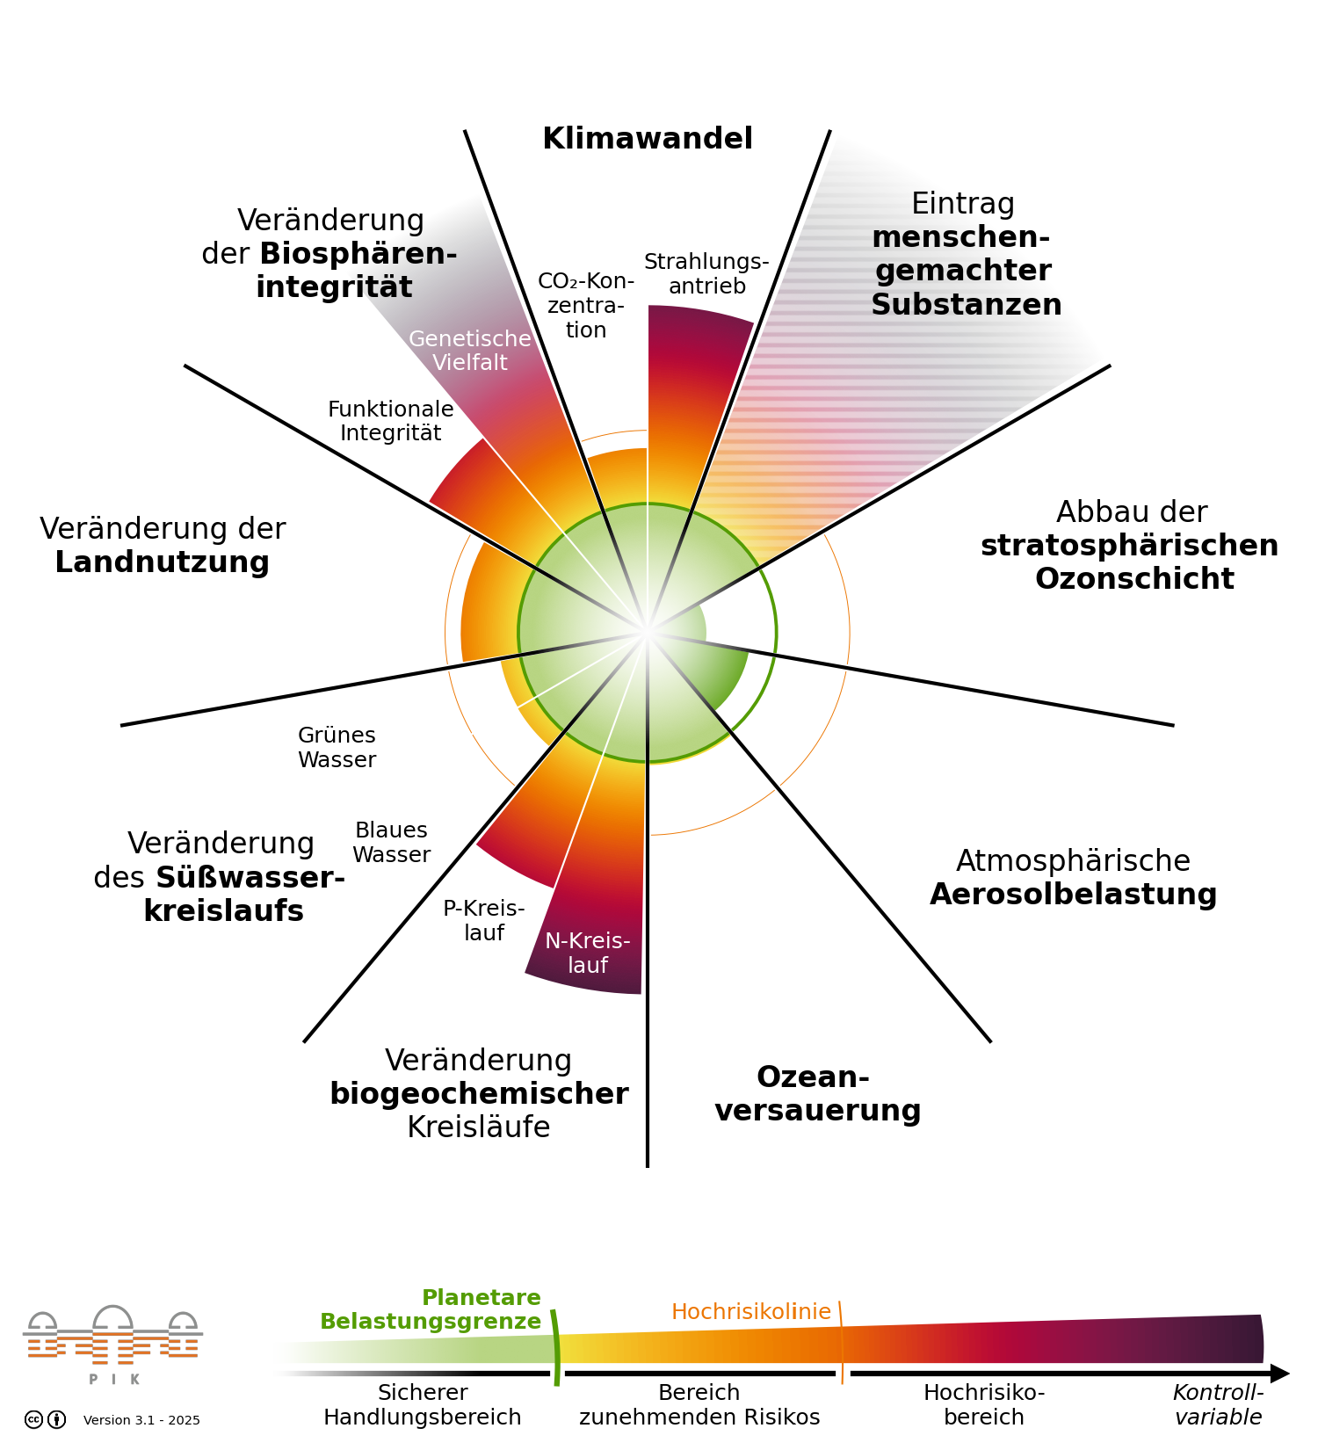
Derzeitiger Zustand der Erdsysteme
Abb. 5: Planetare Grenzen –ein sicherer Handlungsraum. PIK. 2026. https://www.pik-potsdam.de/de/produkte/infothek/planetare-grenzen/current_german.png
Notes:
Was kommt konkret aus dem Projekt heraus?

Slide 14
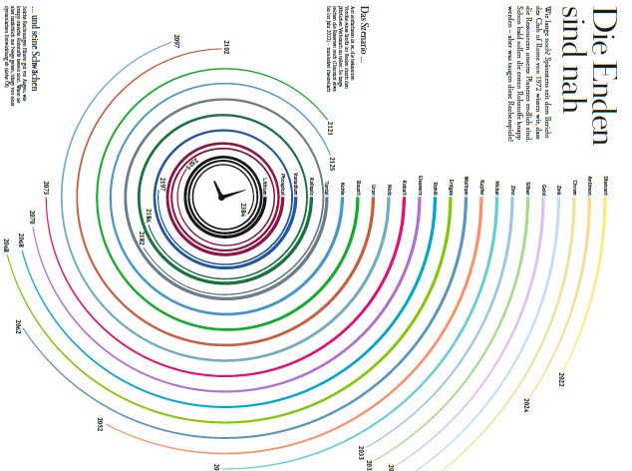
Ende der Rohstoffverfügbarkeit
aus bekannten Lagerstättenmengen, in Relation zum Verbrauch
Entwicklung der Wirtschaftsbereiche
Abb.6: Ende der Rohstoffverfügbarkeit, basierend auf ZEIT-Infografik 38. Die Enden sind nah. 3.6.2015. https://www.zeit.de/wissen/2015-06/ressourcen-rohstoffe.pdf
Diamant, Antimon, Chrom, Zink, Gold, Silber und Zinn werden in den nächsten 10 Jahren zu Ende gehen
Nickel reicht 19 Jahre, Kupfer noch 28 Jahre,
Wolfram 38 Jahre,
Erdgas/-öl 42 Jahre.
Eisenerz wird in 50 Jahren
voraussichtlich komplett abgebaut sein werden.
Abb. 6: Transformationsprozesse der Wirtschaft.
Notes:
Was kommt konkret aus dem Projekt heraus?

Slide 15
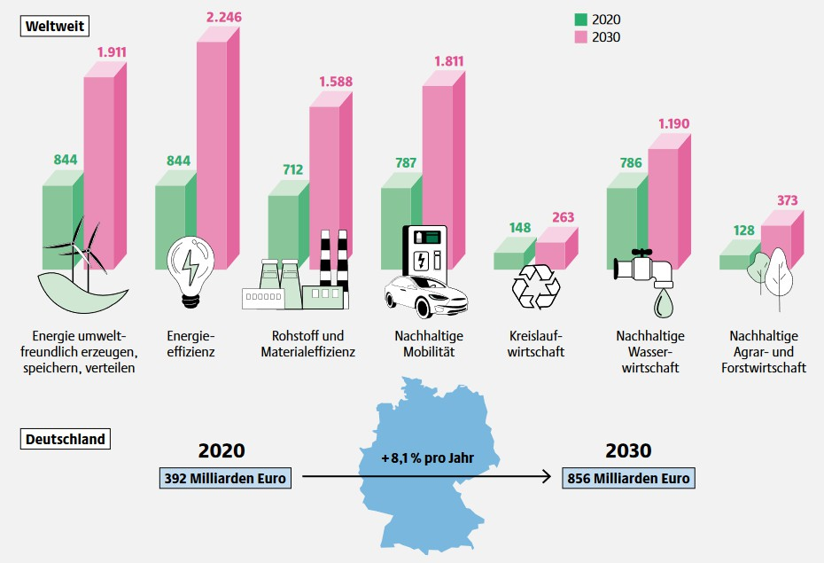
Entwicklung der Wirtschaftsbereiche
Abb.7: Entwicklung der Wirtschaftsbereiche, basierend auf: Globales Marktvolumen für Umwelttechnik und Ressourceneffizienz. In Milliarden Euro, geschätzte Entwicklung bis 2030, Stand 2020. IN: Heinrich-Böll-Stiftung, Wirtschaftsatlas 2024 | plan-p CC-BY-4.0. S. 39. https://www.boell-bw.de/sites/default/files/2024-04/wirtschaftsatlas2024_1.pdf
Abb. 7: Transformationsprozesse der Wirtschaft.
Notes:
Was kommt konkret aus dem Projekt heraus?

Slide 16
Was hat das mit Batterien zu tun?
Einordnung

Slide 17
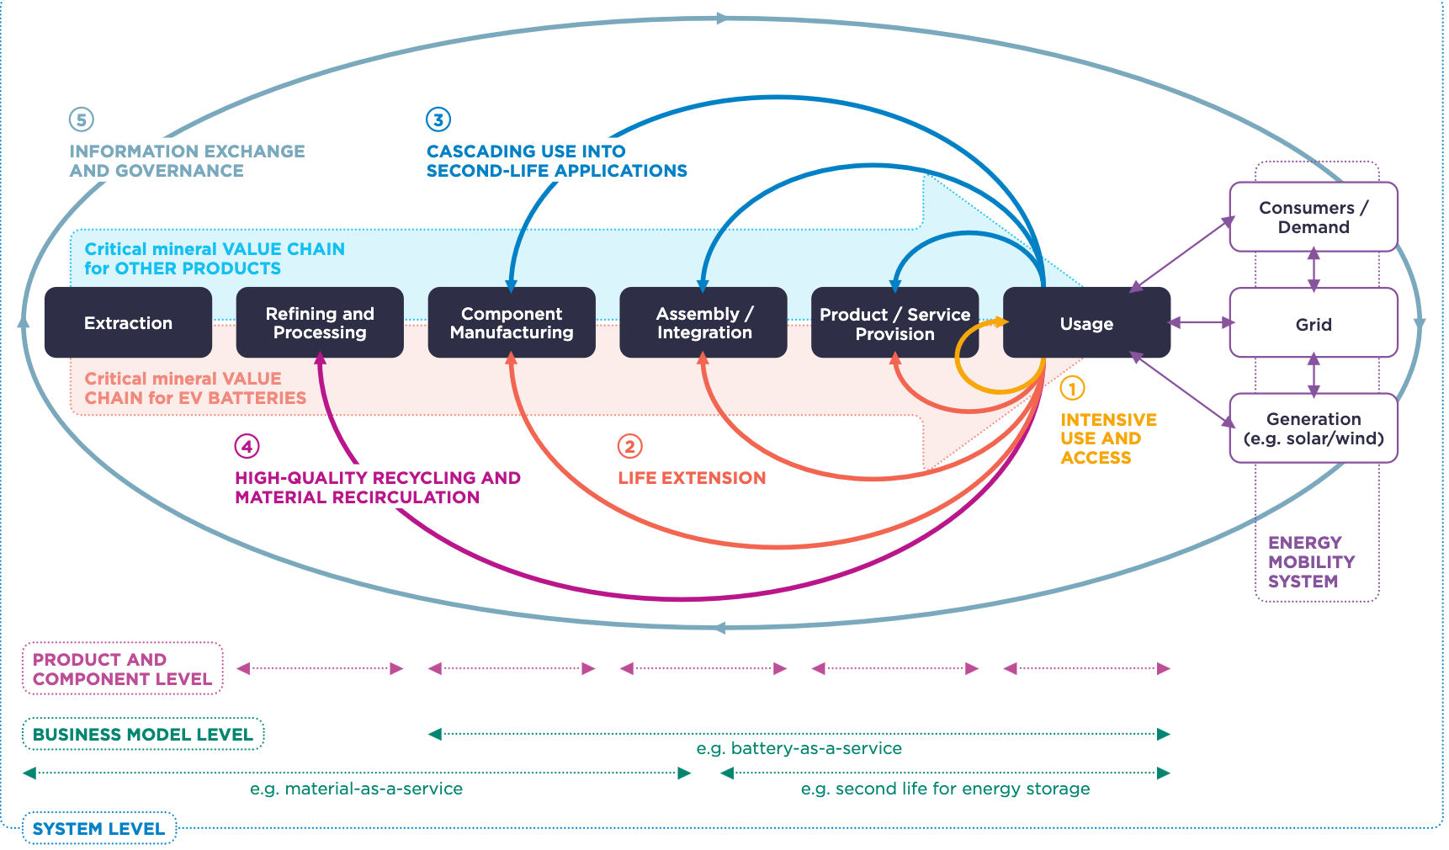
1. Wertschöpfung durch zirkulär designte Batterien
Die Batterieindustrie vollzieht derzeit den Übergang von einem linearen Ressourcenverbrauch hin zu einer regenerativen Wertschöpfung.
Quelle: Ellen MacArthur Foundation

Slide 18
2. Der große Wandel
• Industrielle Revolution: Optimierung der Rohstoffgewinnung
• 21. Jahrhundert: Optimierung der Ressourcenproduktivität
• Zukunft: Regeneration des natürlichen, technischen und sozialen Kapitals
Modell | Logik | Beispiel „Batterie“ | Einschränkung
Linear | Material gewinnen → herstellen → nutzen → entsorgen | Batteriematerialien werden gewonnen, einmal verwendet und anschließend als Abfall behandelt | Hohe Ressourcenabhängigkeit
Recyclingbasiert | Material gewinnen → herstellen → nutzen → recyceln | Metalle werden am Ende der Lebensdauer zurückgewonnen | Verliert oft an Wert vor dem Recycling
Zirkuläre Wirtschaft | Zirkuläres Design → für alle Nutzungen → reparieren → umfunktionieren → zurückgewinnen → regenerieren | Batterie, die für Diagnose, Reparatur, Weiterverwendung und Materialrückgewinnung konzipiert ist | Erfordert Daten, Design, Zusammenarbeit und Änderungen der Geschäftsmodelle
Zirkularität zielt darauf ab, die Eigenschaften und den Wert gewonnener Materialien zu erhalten
Quellen: IEA Global EV Outlook (2024); EU-Batterieverordnung (EU 2023/1542); Battery Pass; Ellen MacArthur Foundation.

Slide 19
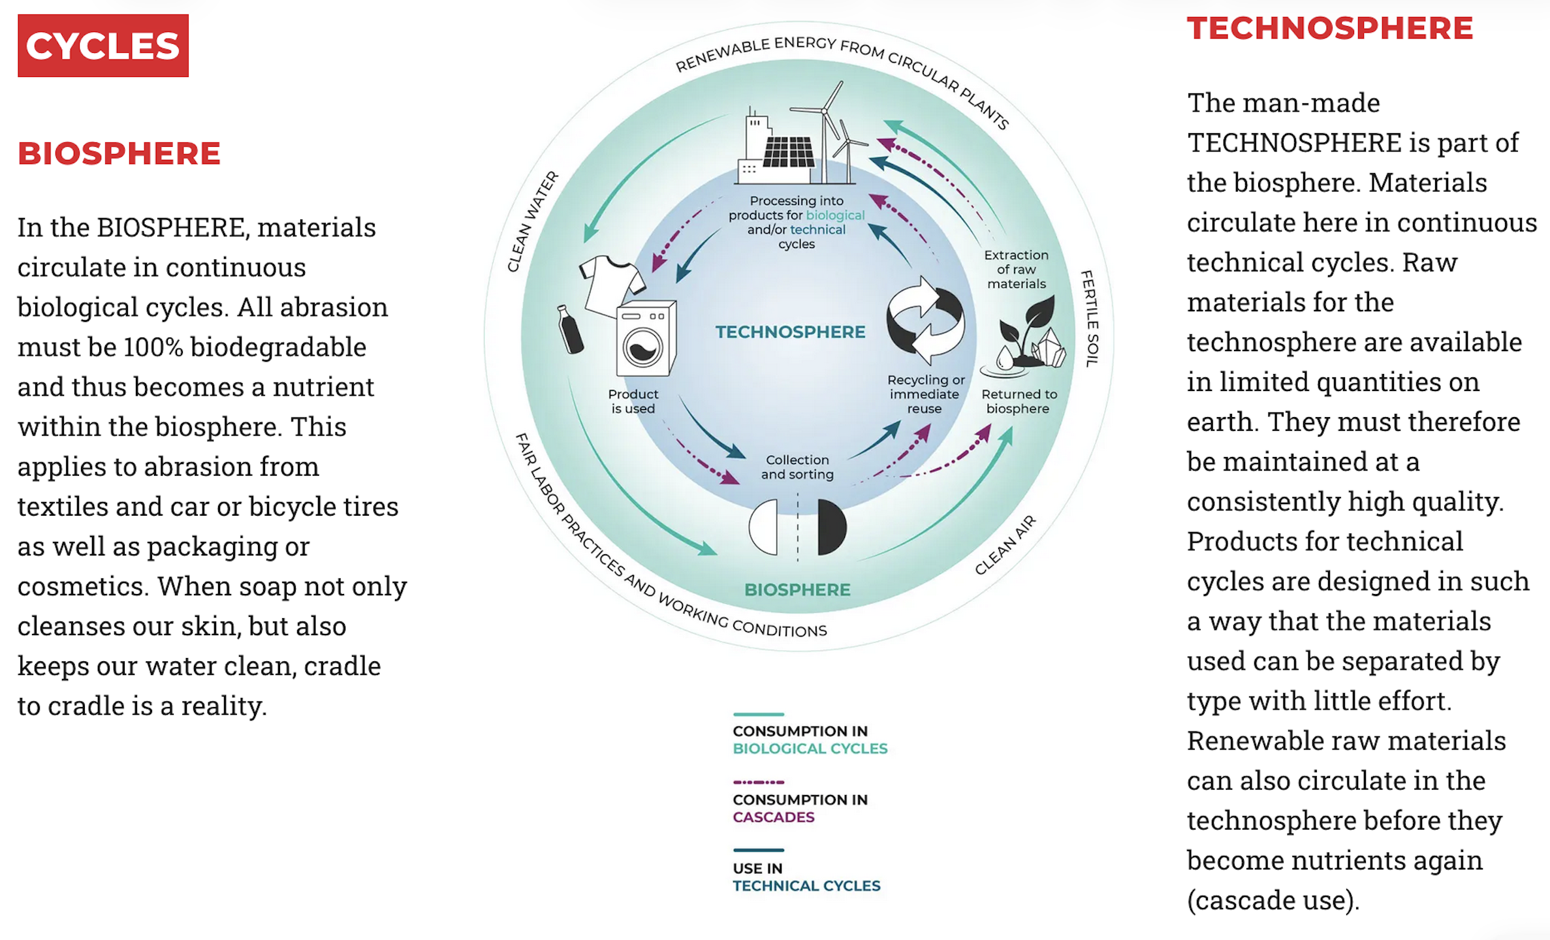
3. Das erste Konzept: „Cradle-to-Cradle“
• Abfall = Nährstoff
• Zwei Kreisläufe
• Materialgesundheit
• Design: xVerwendungen
Quelle: https://c2ccertified.org/

Slide 20
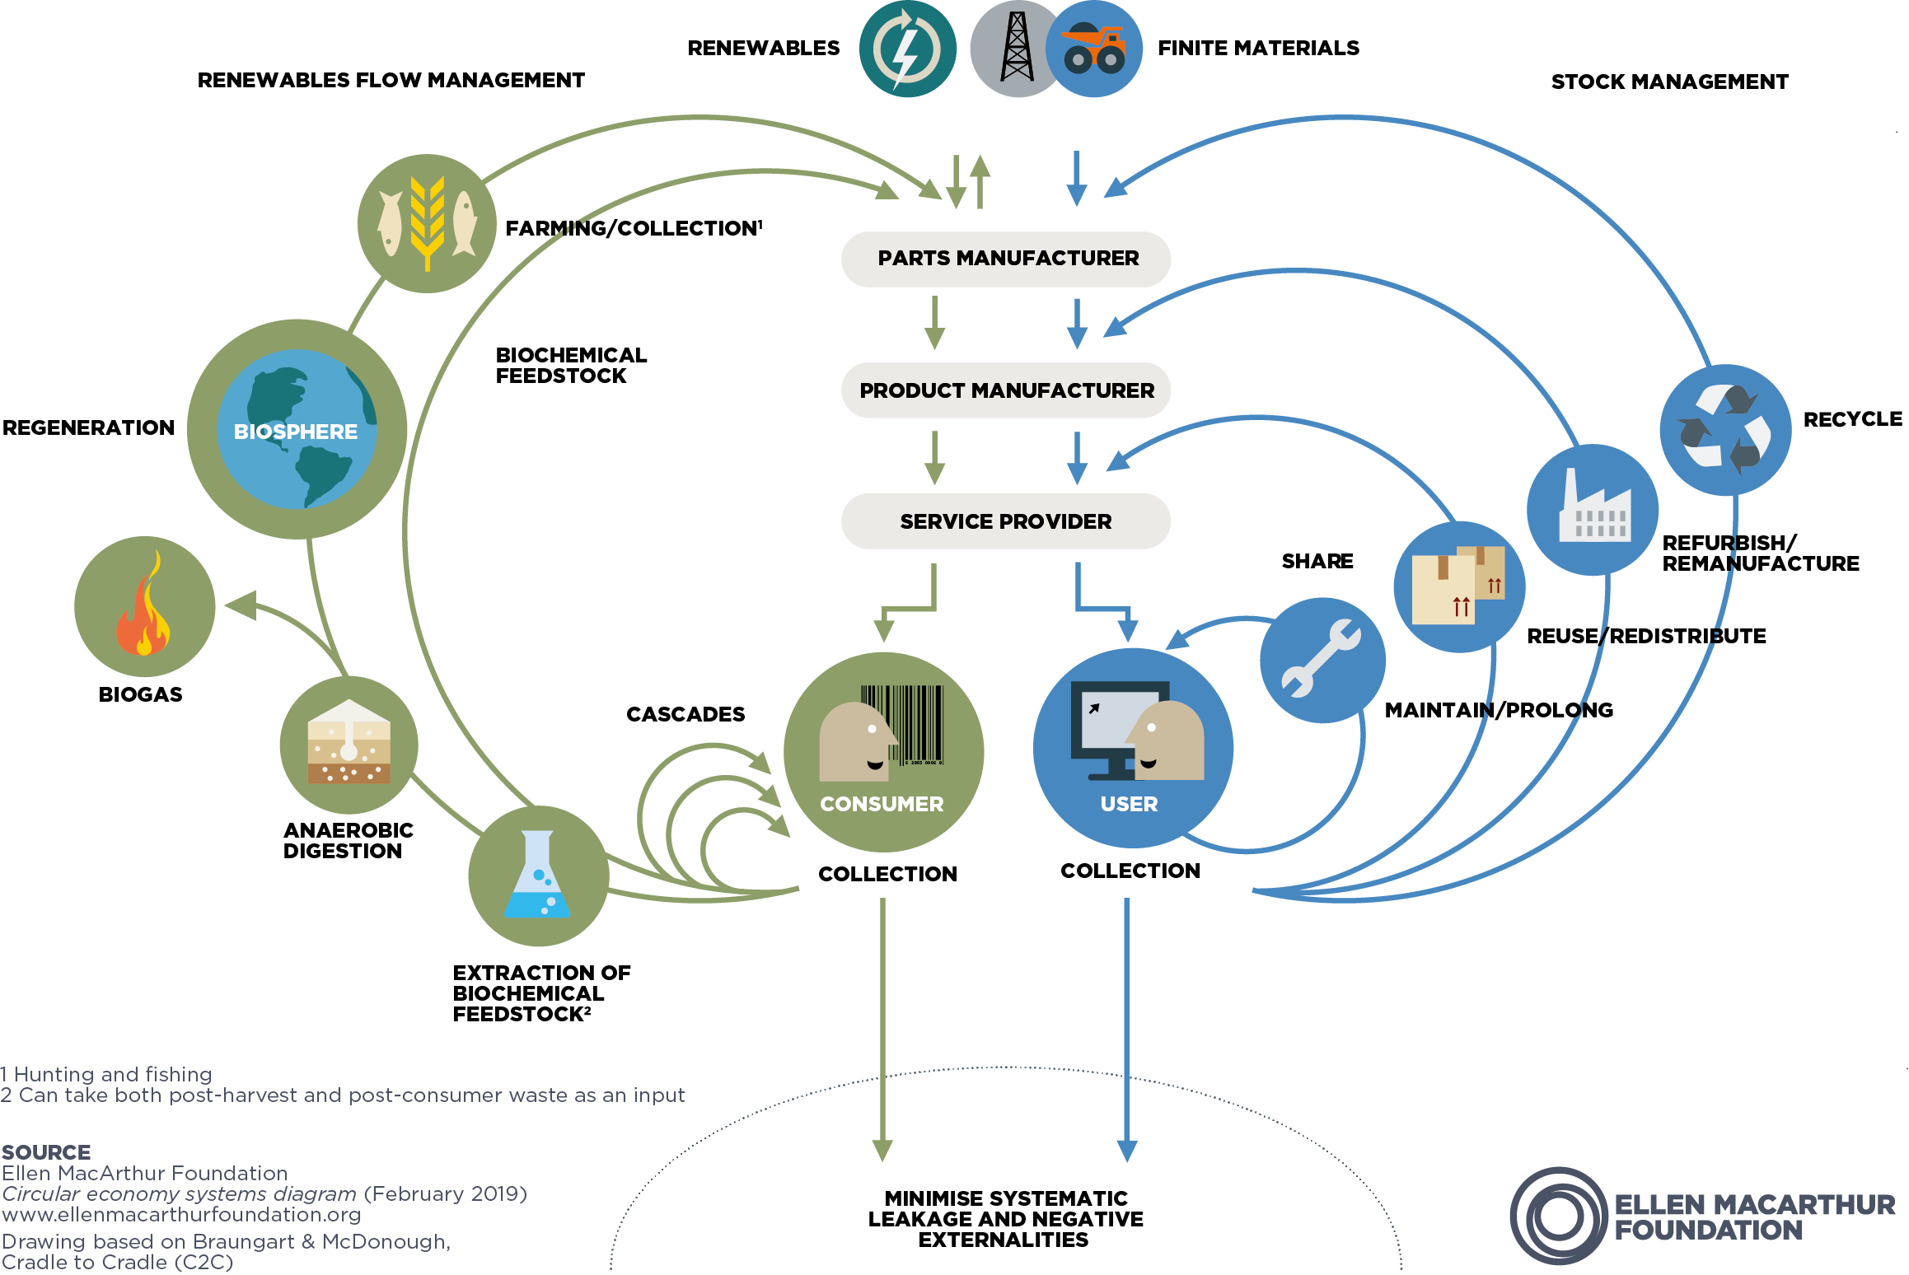
4. Darstellung der Ellen-MacArthur-Stiftung
Quelle: Ellen MacArthur Foundation

Slide 21
5. Globale Triebkräfte für zirkuläres Wirtschaften
• Elektrifizierung
• endliche, Kritische Rohstoffe
• internationale Klimaziele
• nationale Geopolitik(-ziele)
• Nachfrage durch Kundenerwartungen
• Regulierung, bspw. mit dem digitalen Produktpass
Ein regulatorischer Wandel hin zur Nachhaltigkeit, der neue Netto-Null-Ziele und Richtlinien umfasst, darunter das europäische „Fit for 55“-Programm, den US-amerikanischen Inflation Reduction Act, das Verbot von Fahrzeugen mit Verbrennungsmotor in der EU ab 2035 sowie Indiens Programm zur schnelleren Einführung und Herstellung von Hybrid- und E-Fahrzeugen.
Höhere Akzeptanz bei den Kunden und steigende Nachfrage nach umweltfreundlicheren Technologien (bis 2030 werden in ausgewählten Ländern bis zu 90 Prozent des gesamten Pkw-Absatzes auf Elektrofahrzeuge entfallen).
Ankündigungen von 13 der 15 führenden Automobilhersteller, Fahrzeuge mit Verbrennungsmotor zu beenden und neue Emissionsminderungsziele zu erreichen.
Quellen: McKinsey; EU-Batterieverordnung (EU 2023/1542); Batteriepass; Ellen MacArthur Foundation.

Slide 22
6. Warum dieser Wandel für Unternehmen wichtig ist
Betrachten wir vier Unternehmensrisiken:
Materialabhängigkeit – E-Auto-Batterien erhöhen die Nachfrage nach kritischen Mineralien. Jüngste Analysen legen nahe, dass kreislauforientierte E-Auto-Batteriesysteme das Risiko verringern können, indem sie den Materialwert maximieren und Abfall minimieren. (ellenmacarthurfoundation.org)
Regulatorischer Druck – Die EU-Batterievorschriften umfassen Nachhaltigkeit über den gesamten Lebenszyklus, Recyclinganteil, Sorgfaltspflicht, Altbatteriemanagement, Kennzeichnung und den Batteriepass. (tuv.com)
Resultierender Druck in Bezug auf Daten und Transparenz – Der digitale Batteriepass wird ab 2027 in der EU verpflichtend sein und soll Informationen zu Batteriematerialien, Komponenten und dem Lebenszyklus dokumentieren. (BatteryPass-Ready)
Wettbewerbsvorteil – Volvo hat bereits vor Inkrafttreten der EU-Vorschriften einen EV-Batteriepass für den EX90 eingeführt, der Angaben zur Herkunft der Rohstoffe, zu den Komponenten, zum Recyclinganteil und zum CO₂-Fußabdruck enthält. (Reuters)
Quellenangaben: Siehe angegebene Links

Slide 23
7. Wesentliche Vorteile der zirkulären Wertschöpfung für Unternehmen
#1 Kostensenkung
Einer der Hauptvorteile des zirkulären Wirtschaftens ist die Senkung der Betriebskosten. Durch bspw. modulares Design, Reparaturen und die Wiederverwendung von Materialien und können Unternehmen ihre Ausgaben für Rohstoffe und Abfallentsorgung erheblich senken.
#2 Neue Geschäftsmöglichkeiten
Der Übergang zu einem zirkulären Wirtschaftsmodell eröffnet neue Geschäftsmöglichkeiten. Von der Entwicklung umweltfreundlicher Produkte bis hin zur Schaffung von Reparatur- und Aufarbeitungsdienstleistungen können Unternehmen neue Märkte erschließen und wachsender Nachfrage nach nachhaltigen Lösungen gerecht werden.
#3 Verbessertes Markenimage
In einem zunehmend nachhaltigkeitsbewussten Geschäftsumfeld trägt die Einführung eines zirkulären Wirtschafts- modells erheblich zur Verbesserung des Markenimages bei.
#4 Gesteigerte Wettbewerbsfähigkeit
Unternehmen, die in Sachen Nachhaltigkeit eine Vorreiterrolle einnehmen, positionieren sich oft besser auf dem Markt – nicht nur aufgrund der positiven Wahrnehmung durch Kund:innen, sondern auch aufgrund ihrer Fähigkeit, effektiver und effizienter zu arbeiten.
#5 Erhöhte Versorgungssicherheit bei Rohstoffen
Die zirkuläre Wirtschaft trägt dazu bei, die Versorgung mit Rohstoffen zu sichern, indem sie die Abhängigkeit von Primärressourcen verringert.

Slide 24
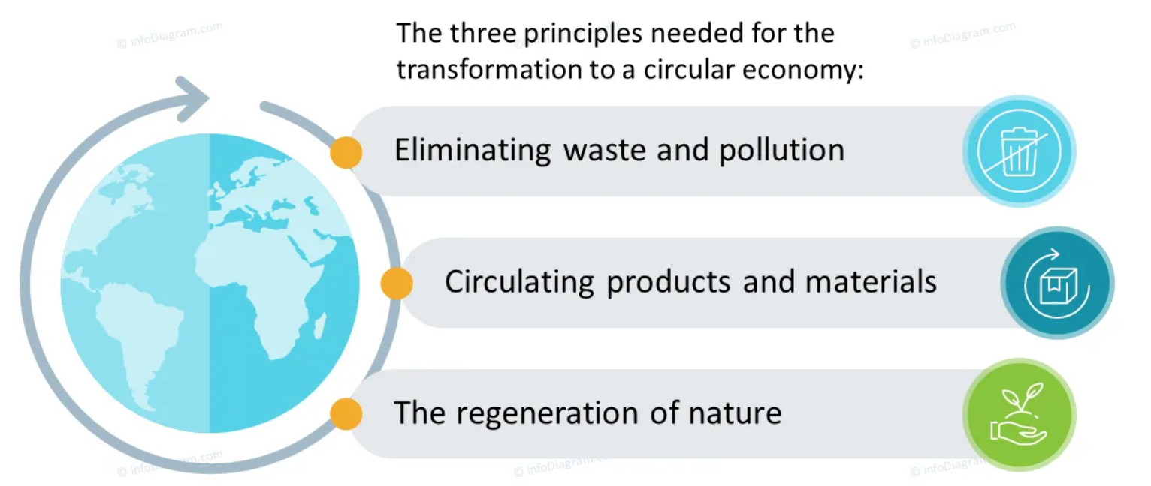
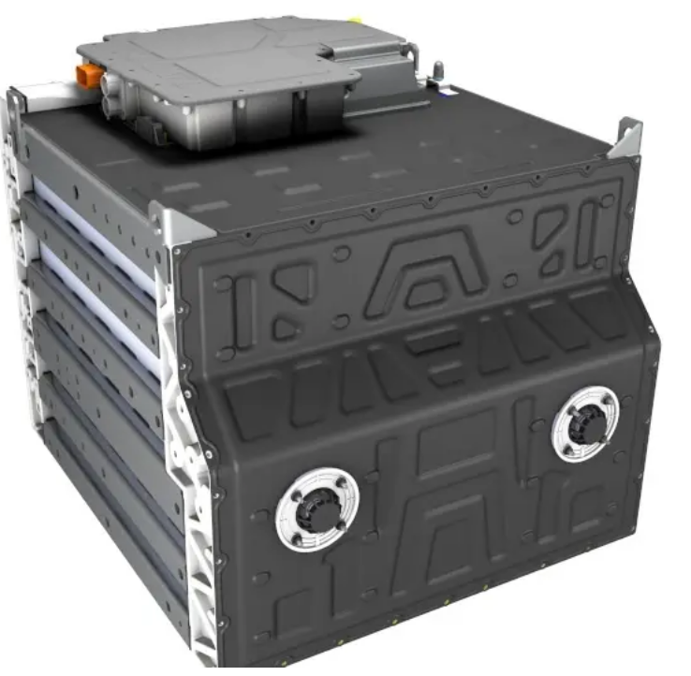
8. Grundsätze des zirkulären Designs
Die drei Prinzipien für die Transformation zum zirkulären Wirtschaften
Design für
mehrere Nutzungen
Reparaturfreundlichkeit
Demontierbarkeit
Wiederverwendbarkeit
Recycling
Rückverfolgbarkeit
Abfallfreies Design
Zirkulierende Produkte u. Materialien
Regenerierung der Natur
Beispiel: Industriebatteriesysteme von Volvo Penta
Das PU2000-System umfasst modulare Batteriepacks, die für die Wiederverwendung, Umnutzung und schließlich das Recycling am Ende ihrer Lebensdauer konzipiert sind.
Die wiederaufbereiteten Industriemotoren und Ersatzteile von Volvo Penta bieten wertvolle Lösungen.
Quellen: IEA Global EV Outlook (2024); EU-Batterieverordnung (EU 2023/1542); Battery Pass; Ellen MacArthur Foundation, Volvo Penta.

Slide 25
9. Prinzipien des zirkulären Designs – in der Praxis
Thema | Linear | Zirkulär
Ressourcenansatz | Basiert auf der kontinuierlichen Gewinnung natürlicher Ressourcen zur Herstellung von Gütern | Zielt darauf ab, den Wert der Ressourcen zu maximieren, indem sie so lange wie möglich im Gebrauch bleiben
Produktdesign | Güter werden so gestaltet, dass sie eine bestimmte Funktion erfüllen, ohne dabei auf Langlebigkeit oder Recyclingfähigkeit zu achten | Produkte werden so entwickelt, dass sie langlebig und leicht zu reparieren sind und für das Recycling aufgerüstet oder zerlegt werden können.
Produktlebenszyklus | Produkte durchlaufen einen kurzen Lebenszyklus, der von der Produktion über den Verbrauch bis hin zum Abfall reicht | Güter sind auf einen verlängerten Lebenszyklus ausgelegt, der mehrere Verwendungszwecke, Reparaturen und das Recycling umfasst
Geschäftsmodell | Konzentriert sich auf die Herstellung und den Verkauf von Produkten | Fördert Geschäftsmodelle, die auf Dienstleistungen basieren, wie Leasing, Wiederverwendung und Materialrückgewinnung
Wirtschaftswachstum | Wirtschaftswachstum ist mit einem erhöhten Ressourcenverbrauch verbunden, was zur Ausbeutung führt. | Entkoppelt das Wirtschaftswachstum vom Verbrauch endlicher Ressourcen

Slide 26
10. Übungen zur Wertschöpfung
• Gewinnung
• Raffination
• Fertigung
• Montage
• Verwendung
• Geschäfts-R’s
• Zweites Leben
• Recycling
• Sekundärrohstoffe
Quellen: IEA Global EV Outlook (2024); EU-Batterieverordnung (EU 2023/1542); Battery Pass; Ellen MacArthur Foundation.

Slide 27
10.1 Übung zur Wertschöpfung
Gruppenübung 1 – Darstellung der Wertschöpfung
Die Teilnehmer diskutieren die Wertschöpfung ihrer Organisation und ermitteln, wo derzeit Wert entsteht und wo evtl. auch verloren geht.
Anregung:
Wo entstehen und gehen im System materielle Werte, Datenwerte, Vermögenswerte oder Geschäftswerte verloren?

Slide 28
10.2 Übung zur Wertschöpfung von Batterien
Gruppenübung 2 – Modellvergleich
Die Teilnehmer ordnen die folgenden Beispiele ein und diskutieren:
A) Lineare Wertschöpfung
B) Auf Recycling basierend
C) Zirkuläres Wirtschaften
Beispiele:
Verkauf von Batterien ohne Rücknahmepflicht
Recycling von Materialien am Ende der Lebensdauer
Batterievermietung mit Überwachung und Integration in die Zweitverwendung
Modularer Aufbau für Reparatur und Zellaustausch
Produktpass mit Rückverfolgbarkeit und Lebenszyklusdaten

Slide 29
10.3 Übung zur Wertschöpfung
Gruppenübung 3 – Reflexion über geschäftliche Annahmen
Die Teilnehmer reflektieren über folgende Annahmen in Bezug auf ihre eigene Organisation:
„Unsere Verantwortung endet am Dienstleistungs-/Verkaufsort.“
„Das Ende der Lebensdauer ist das Problem der Recyclingunternehmen.“
„Zirkuläres Wirtschaften ist nur ein Thema der Compliance.“
„Datentransparenz schafft eher Risiken als Mehrwert.“
„Recycling ist dasselbe wie zirkuläres Wirtschaften.“
Mögliche Antworten
Richtig
Falsch
Ich weiß es nicht

Slide 30
11. Geschäftsmodellinnovation in anderen Branchen
Branche | Lektion zur Kreislaufwirtschaft | Bedeutung der Batterie
Automobilindustrie – SAF Holland | Aufarbeitung und Rückgewinnung von Bauteilen | Batteriereparatur, Wiederverwendung von Modulen, Second Life
Elektronik – Philips | Reparierbarkeit, Rücknahme, „Product-as-a-Service“ | Rückverfolgbarkeit und Diagnose von Batterien
Verpackung – FMCG | Recyclinganteil und Materialkreisläufe | Recyclinganteil-Ziele für Batteriematerialien
Textilien – Zara | Rückverfolgbarkeit und Transparenz in der Lieferkette | Herkunft der Batteriematerialien und Sorgfaltspflicht
Maschinen – Caterpillar | Produkt-als-Dienstleistung | Batterieleasing und „Batterie als Dienstleistung“
Anwendung auf Batterien
Kreislaufgerechtes Design
Batterie-as-a-Service
Recyclinganteil
Herkunft der Materialien bekannt
Reparatur und Wiederverwendung
Leistungsverträge
Second-Life-Marktplätze
Rücknahmesysteme (Rückverfolgbarkeit)
Quellen: SAF Holland SE, Philips, Henkel, Unilever, Zara, Caterpillar

Slide 31
12. Reflexion über Führung im Unternehmen
• Welche betriebswirtschaftlichen Annahmen sind bislang noch linear?
• Wodurch entstehen Werte und wodurch gehen diese verloren?
• Wie können Daten das zirkuläre Wirtschaften verbessern?
Gruppenaktivität
Entwickeln Sie eine zirkuläre Geschäftsmöglichkeit, die es heute noch nicht gibt, ihrer Ansicht aber geben sollte.

Slide 32
Zusammenfassung
Bei der zirkulären Wirtschaft dreht sich alles um den Werterhalt
Zirkuläres Wirtschaften beginnt mit der Gestaltung des Geschäftsmodells
Genaue Erfassung und Einsatz von Daten ermöglichen Werterhalt
Führung in Kenntnis des Cradle-to Cradle-Designs ermöglicht den Wandel
Die Widerstandsfähigkeit von Unternehmen hängt von zirkulären Fähigkeiten ab
Ausblick: Das „R“-Framework

Slide 33
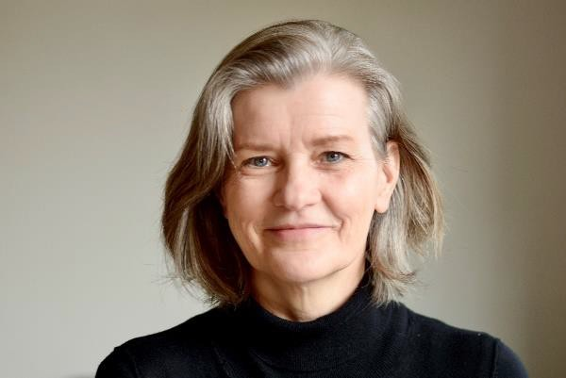

Wir freuen uns auf ihre Anregungen und Fragen!
Christine Schmidt
Christine.Schmidt@ibbf.berlin
Tel. +49 30 7623 92304
M´. 01795070039
Erik van Buuren
erikvanbuuren@sdid.eu
+49 163 8812523

